Slide 1
A gyermekjogi képviselő
Integrált Jogvédelmi Szolgálat
Dr. Ferk Viktória

Slide 2
Szervezet
2004 - március BEGYKA (Betegjogi, Ellátottjogi és Gyermekjogi Közalapítványhoz) - független civil szervezet
2010 - 2012. NRSZH (Nemzeti Rehabilitációs és Szociális Hivatal) működteti a jogvédelmi rendszert, főosztályi szinten
2012. november 1-től Országos Betegjogi, Ellátottjogi, Gyermekjogi és Dokumentációs Központ
2017. EMMI- Integrált Jogvédelmi Szolgálat (381/2016. (XII.2.) Korm. Rendelet az Integrált Jogvédelmi Szolgálatról)

Slide 3
A gyermek jogai A gyermekek védelméről és a gyámügyi igazgatásról szóló 1997. évi XXXI. törvény
Gyvt. 6.§ (5). bekezdése
A gyermeknek joga van emberi méltósága tiszteletben tartásához, a bántalmazással, - fizikai, szexuális vagy lelki erőszakkal - az elhanyagolással és az információs ártalommal szembeni védelemhez. A gyermek nem vethető alá kínzásnak, testi fenyítésnek és más kegyetlen, embertelen vagy megalázó büntetésnek, illetve bánásmódnak.
Notes:
Nem térnék ki a gyermeki jogok alaptörvényben, nemzetközi dokumentumokban, és a Gyvt-ben található szabályozására, hiszen a jelenlévők mindegyik tudja, hogy mik ezek., és nem áll annyi idő rendelkezésre, hogy ezeket részletezzük. Átvezetésként azonban kiemeltem az egyik legfontosabbat, és legsúlyosabbat, ami a bántalmazással és az elhanyagolással kapcsolatos, mert a későbbiekben a zárt adatkezelésnél ez még szóba fog kerülni.

Slide 4
A védelem alanyi köre
A Gyvt. 11/A . § (1). A gyermekjogi képviselő ellátja a gyermekvédelmi gondoskodásban részesülő gyermek e törvényben meghatározott jogainak védelmét és segíti a gyermeket a jogai megismerésében és érvényesítésében, valamint a kötelességei megismerésében és teljesítésében. A gyermekvédelmi képviselő kiemelt figyelmet fordít különleges ellátást igénylő gyermek védelmére.
A jogszabály értelmében a gyermekjogi képviselő tevékenyégével érintett alanyi kör a gyermekvédelmi gondoskodás alatt álló gyermek.
Ebbe a körbe a belépés a halmozottan hátrányos helyzettel kezdődik ami azt jelenti, hogy az ő ügyükben már van lehetősége a jogvédőnek eljárni.
Notes:
A gyermekjogi képviselő munkájának legnagyobb részét a szakellátásban nevelkedő gyermekekkel kapcsolatos tennivalók, problémák, panaszok teszik ki, a képviselőnek éppúgy feladata a védelembe vett gyermek jogvédelmi is, akár a nevelésbe vétel során.

Slide 5
A gyermekjogi képviselő tevékenységének célja
Gyermekvédelmi és köznevelési intézmények kontrollja
•Panaszok megfelelő jogorvoslati útra terelése
•Jogtudatosság fejlesztése
•Tájékoztatás
•Minőségjavítás
Notes:
A minisztériumba való integrálással kvázi mintha belső ellenőrökként működnénk.
Panaszokkal kapcsolatban csak egy példa. Rus kiskorúak…
Jogtudatosság: csak úgy tudja valaki az érdekeit képviselni ha tisztában van a jogaival. Feladat, hoyga gyermekeket segítsük a jogaik megismerésében és annak felismerésében ha ezek valamilyen módon sérülnek, és mi az az intézkedés, ami megtehető az adott esetben.

Slide 6
A gyermekjogi képviselői szerepek
Látogató: rendszeres megjelenés, elérhetőség /mobiltelefon
Tárgyaló: képviselő, „szószóló” a gyermekek nevében
Szervező: összegyűjti a problémákat és intézkedik
Oktató: a gyermekeket segíti jogaik megismerésében és a
dolgozókat rendszeresen informálja a változásokról
Mediátor: a gyermekek/szülők és a gyermekvédelem/szülők
dolgozók között

Slide 7
A gyermekjogi képviselő jogosultságai
•A gyermekjóléti, illetve gyermekvédelmi szolgáltató tevékenységet végző működési területén tájékoztatást, iratokat, információkat kérni
•A helyszínen tájékozódni.
•A gyermekjogi képviselő köteles a gyermek személyes adatait az adatvédelmi jogszabályoknak megfelelően kezelni

Slide 8
A gyermekjogi képviselő feladatai I.
A gyermekjogi képviselő
a gyermekvédelmi gondoskodásban részesülő gyermekek jogvédelme
Segíti a gyermeket a panaszai megfogalmazásában, kezdeményezheti annak kivizsgálását
Segíti a különböző szükségletű gyermekeket az állapotának megfelelő ellátáshoz jutásban, a gyermekjóléti szolgáltatást nyújtó szolgáltató esetmegbeszélésén, illetve a gyámhatóság által tartott tárgyaláson az ezzel kapcsolatos megjegyzések, kérdések megfogalmazásában.
Eljár az érdekképviseleti fórum megkeresése alapján
Gyámhivatali kirendelés esetén képviseli a gyermeket a nevelési felügyeleti eljárásban
Eljár a gyermek, szülő, törvényes képviselő valamint a gyermekönkormányzat felkérése esetén

Slide 9
A gyermekjogi képviselő feladatai II.
Meghatározott jogsértések esetén javaslatot tehet többek között:
gyermekvédelmi igazgatási bírság kiszabására,
a jogsértő továbbképzésre kötelezésére,
egyeztető megbeszélés összehívását kezdeményezheti
Figyelemmel kíséri az óvodai, iskolai, pedagógiai szakszolgálatnál folytatott gyermekvédelmi tevékenységet
Részt vesz a gyermekek sorsának rendezése érdekében összehívott elhelyezési értekezleteken, esetmegbeszéléseken

Slide 10
381/2016 ( XII.2.) Az Integrált Jogvédelmi Szolgáltról
(5) A gyermekjogi képviselő a Gyvt.-ben meghatározott feladatainak ellátása során
•a) tájékoztatást nyújt a gyermek részére - figyelembe véve korát, érettségét, a felmerült panasz jellegét, súlyát - a panaszával kapcsolatos ismeretekről, segíti, hogy mely személy vagy szerv részére fogalmazhatja meg panaszát, személyesen keresi meg az intézmény vezetőjét vagy az érdekképviseleti fórum képviselőjét a panasz megválaszolása érdekében, valamint - a hatáskörébe tartozó feladatok tekintetében - az érdekképviseleti fórum megkeresésére haladéktalanul felveszi a kapcsolatot a gyermekkel,
Notes:
Az integrált jogvédelmi szolgálatról szóló jogszabály is tartalmaza gyermekjogi képviselő kompetenciájába tartozó feladatokat.

Slide 11
b) a megfelelő szolgáltatásnyújtáshoz való hozzájutás segítésében lehetőség szerint személyes részvétel mellett fogalmazza meg észrevételeit, megjegyzéseit,
•c) a fővárosi és megyei kormányhivatal gyermekvédelmi és gyámügyi feladatkörében eljáró járási (fővárosi kerületi) hivatala kirendelésében foglaltak figyelembevételével személyesen képviseli a gyermeket, megismeri az eljárás során keletkezett dokumentáció tartalmát és folyamatosan figyelemmel kíséri a gyermek jogainak az eljárás során történő érvényesítését,
•d) a gyermekvédelmi bírság kiszabására irányuló javaslattétele során figyelembe veszi a jogsértés jellegét, súlyát, az érintettek létszámának nagyságát a szolgáltatás jellegének arányában, javaslatát megfelelően indokolja.

Slide 12
11. § A gyermekjogi képviselő működési területén kapcsolatot tart
a) a gyermekjóléti, gyermekvédelmi szolgáltató tevékenységet végző személyekkel, illetve szervezetek vezetőivel,
b) a közoktatási intézmény vezetőivel, gyermek- és ifjúságvédelmi felelőseivel, a diákönkormányzat működését segítő tanárral, valamint a tanuló tájékoztató, tanácsadó szolgálat munkatársával,
c) a fővárosi és megyei kormányhivatal gyámügyi szakügyintézőjével,
d) a fővárosi és megyei kormányhivatal gyámügyi igazgatási feladatkörében eljáró járási (fővárosi kerületi) hivatalának vezetőjével.

Slide 13
12. § Az ideiglenes hatállyal elhelyezett, a nevelésbe vett gyermekek jogérvényesítésének elősegítése érdekében a gyermekjogi képviselő
a) vizsgálja a gyermek elhelyezésének megfelelőségét a Gyvt.-ben szabályozott fokozatosság figyelembevételével,
b) a gyermekotthonban vagy a nevelőszülőnél elhelyezett gyermekek számára elérhetővé teszi telefon-, e-mail, illetve elektronikus felületű elérhetőségét,
c) évente legalább egy alkalommal részt vesz a gyermekotthonban működő gyermek-önkormányzat ülésén, vagy ennek hiányában az intézményben elhelyezett valamennyi gyermek részvételével megtartott fórumon, ahol tájékoztatja a gyermekeket a jogaikról, azok érvényesítésének módjáról, a segítő szervezetekről,
d) a Szolgálat által meghatározott időtartamban fogadóórát tart az otthont nyújtó ellátást biztosító intézményekben.

Slide 14
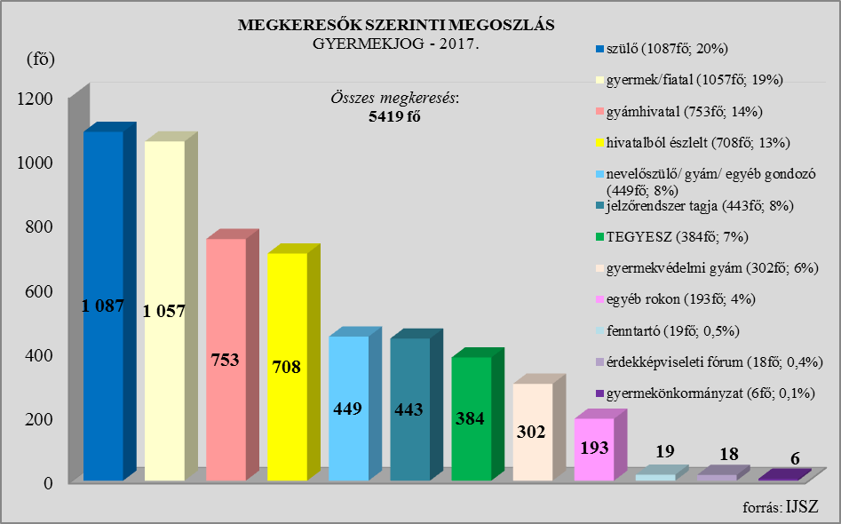
Megkeresők szerinti megoszlás
Notes:
A grafikonból kiolvasható, hogy legtöbb esetben a szülők és a gyermekek keresték meg a gyermekjogi képviselőt, ami a megkeresések 20 illetve 19%-a.

Slide 15
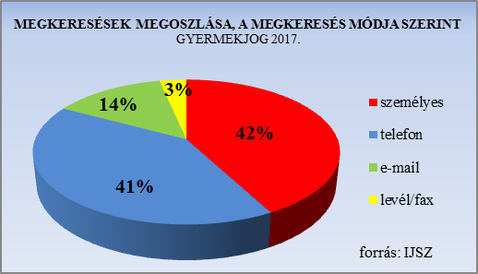
Megkeresések megoszlása
a megkeresés módja szerint
Notes:
A legtöbb megkeresés telefonon és személyesen történt, amiből arra lehet következetni, hogy fontos, hogy a gyermekjogi képviselő elérhetősége a továbbiakban is megfelelő módon közzé legyen téve, a másik fontos dolog, hogy a személyes jelenlét pótolhatatlan.

Slide 16
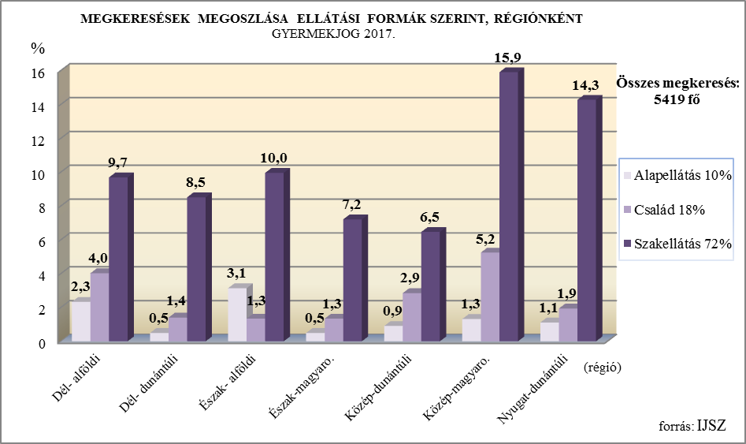
Megkeresések megoszlása ellátási formák szerint,
régióként
Notes:
A legtöbb megkeresésé a szakszolgálat részéről a Közép dunántúli régióban volt, ahogy a családok általi megkeresések is.

Slide 17
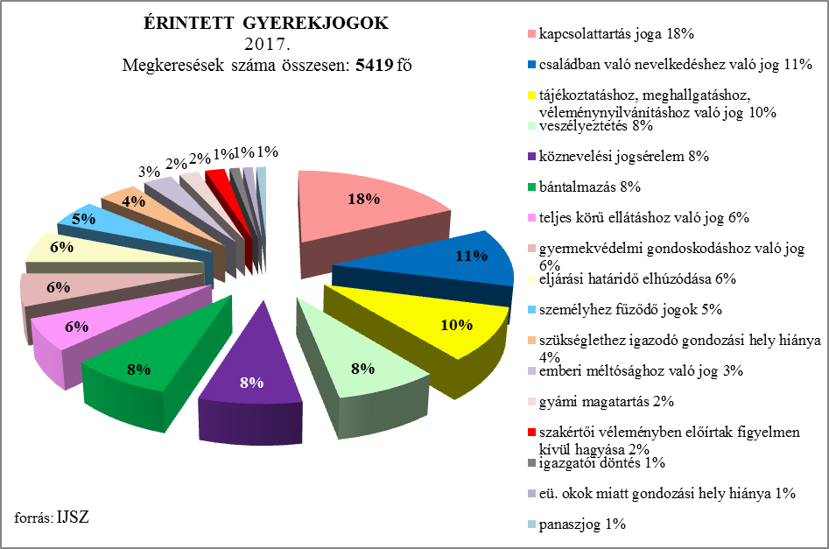
Érintett gyermekjogok
Notes:
A kapcsolattartás ügyében érkezett a legtöbb megkeresés és a legkevesebb az eü. okok miatti, igazgatói döntés miatti és a panasz volt.

Slide 18
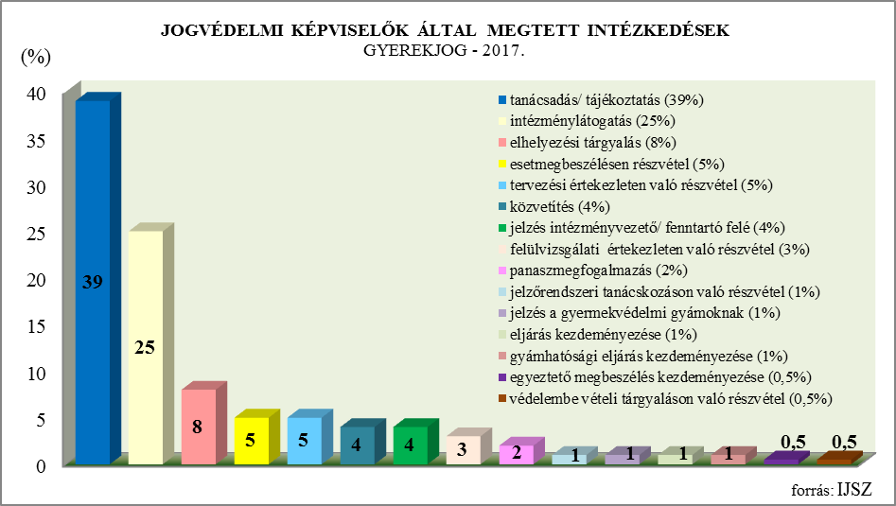
A jogvédelmi képviselő által megtett intézkedések

Slide 19
Gyermekjogi terület kiadványai
A gyermekek jogai (A gyermekvédelmi szakellátásban élő gyermekek számára készült kiadvány, melyben a gyermekek a szakellátásba kerülésükkel összefüggő eljárásokról és a gyermekvédelmi gondoskodásban élők speciális jogaikról kapnak tájékoztatást.)
Tájékoztató az ideiglenes hatállyal elhelyezett és nevelésbe vett gyermekek számára
Tájékoztató az ideiglenes hatállyal elhelyezett és nevelésbe vett gyermekek szülei számára
Általános gyermekjogi ismeretek szülőknek és szakembereknek
Tájékoztató szülők részére a beteg gyermek kórházi tartózkodásával és ellátásával kapcsolatos általános tudnivalókról
Notes:
A beteg gyermekek kórházi tartózkodásával és ellátásával kapcsolatos tájékoztató számos információt tartalmaz a kiskorú és törvényes képviselője – szülő/gyám/gyermekvédelmi gyám – kapcsolattartáshoz, látogatáshoz való jogáról, a tájékoztatással kapcsolatos jogokról, a dokumentáció megismerésének jogáról, valamint a beteg szülőjének, törvényes képviselőjének kötelezettségeiről.

Slide 20
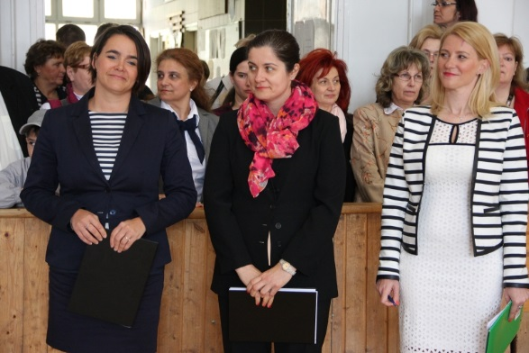
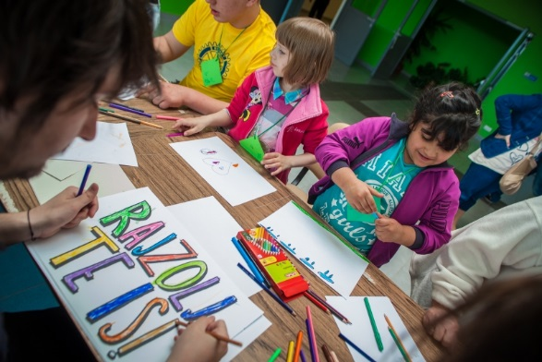
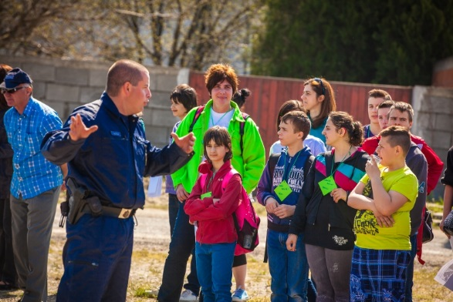
„Gyere-K-épbe” Gyermekjogi Roadshow 2015 és 2016 és 2017
Időtartama: március - május tartó országos rendezvény sorozat.
Célcsoport: a gyermekvédelmi gondoskodásban részesülő gyermekek, és a terület szakemberei.
Célja: a gyermeki jogi ismeretek bővítése, gyermekjogi képviselők ismertségének növelése.
2 X 8 regionális helyszínen– egész napos színes gyermekjogi ismeretterjesztő programok a gyerekeknek (jogpontok, gyermekvédelmi előadások, interaktív foglalkozások) és szakmai előadások (gyermeki jogokról és az oktatási jogokról)

Slide 21
Gyermekjogi Roadshow
Közel 3000 gyermek és kísérője vett részt az Integrált Jogvédelmi Szolgálat 2017. évi „Gyere-K-épbe” elnevezésű gyermekjogi roadshow-ján, amely – ahogy az elmúlt években is – egész napos gyermekjogi ismeretterjesztő foglalkozásokat és labdarúgó-bajnokságot szervezett a gyermekotthonban, nevelőszülőknél élő gyermekeknek és kísérőiknek. Az IJSZ (korábban OBDK) 3 év alatt, összesen 25 rendezvényen keresztül minden megyébe ellátogatott és több mint 10.000 gyermeket szólított meg jogtudatosító rendezvényein.

Slide 22
Gyermekjogi mesék

Slide 23
Köszönöm a figyelmet!
dr. Ferk Viktória
06-20-4899-655
viktoria.ferk@ijb.emmi.gov.hu
www.ijsz.hu

